Slide 1



REX Visual Studio App Center
Patrice Lamarche - Leader Technique
ALM
http://patricelamarche.net
@PatriceVB
Thomas Bureau du Colombier
Développeur Chausson Matériaux

Slide 2

MSIX
VS LiveShare
.NET Core 2.1
ML.NET
ASP.NET Core 2.1
Xamarin.Forms 3.0
C# 7.3
TypeScript 2.9
BabylonJS 3.2
uno.platform
Hyper-V Android Emulator
Blazor
Notepad LF
C# 8
.NET Core 3.0
MS + GitHub
NuGet Package Signing
fuget.org
Chocolatey + BoxStarter
discoverdot.net
https://bit.ly/2ykpbHU

Slide 3
REX Visual Studio App Center
Patrice Lamarche - Leader Technique
ALM
http://patricelamarche.net
@PatriceVB
Thomas Bureau du Colombier
Développeur Chausson Matériaux

Slide 4

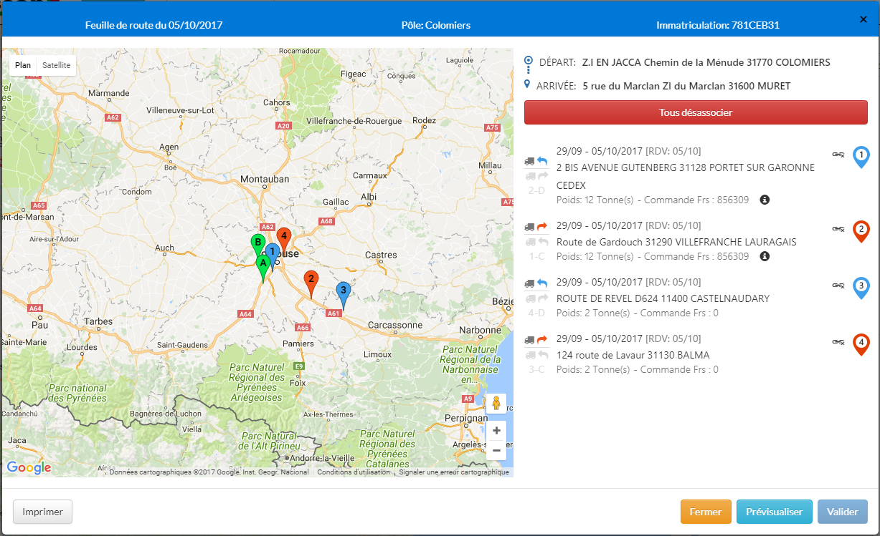
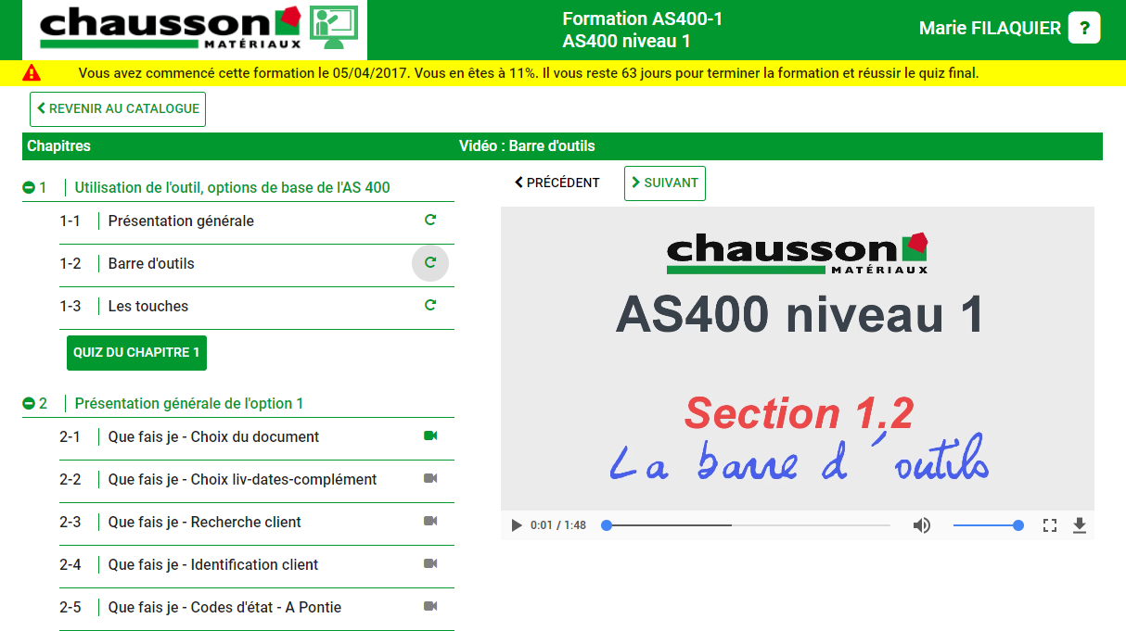
Chausson Matériaux
Entreprise familiale toulousaine
+ 3000 personnes, + 300 agences, + de 900M € de CA

Slide 5
Nous recrutons !
1 Chef de projet / Product Owner
Des développeurs Web
patrice.lamarche@chausson-materiaux.fr

Slide 6
Overview Visual Studio App Center

Slide 7
Visual Studio App Center
Outil d’ALM dédié aux applications mobiles
Aucun lien avec Visual Studio/Visual Studio Code
iOS, Android, Windows
Swift, Objective-C, Xamarin, React Native, UWP, etc.

Slide 8



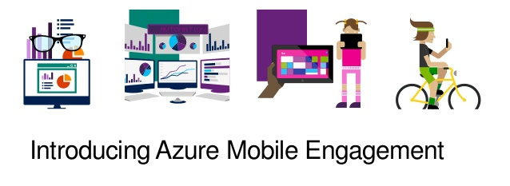


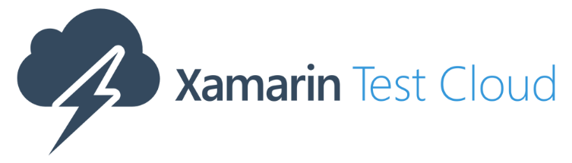
Déjà un long historique

Slide 9
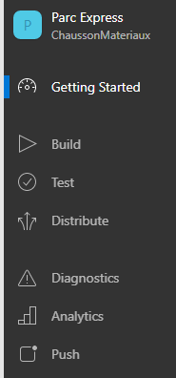
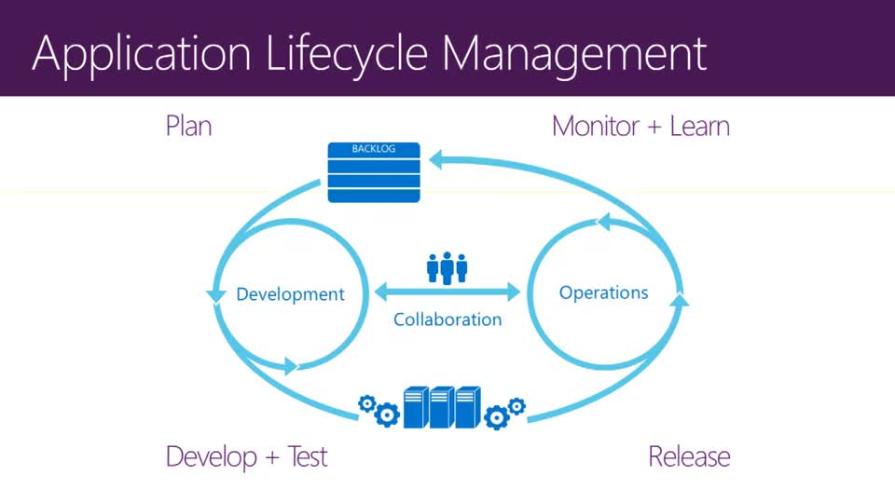
Visual Studio App Center

Slide 10
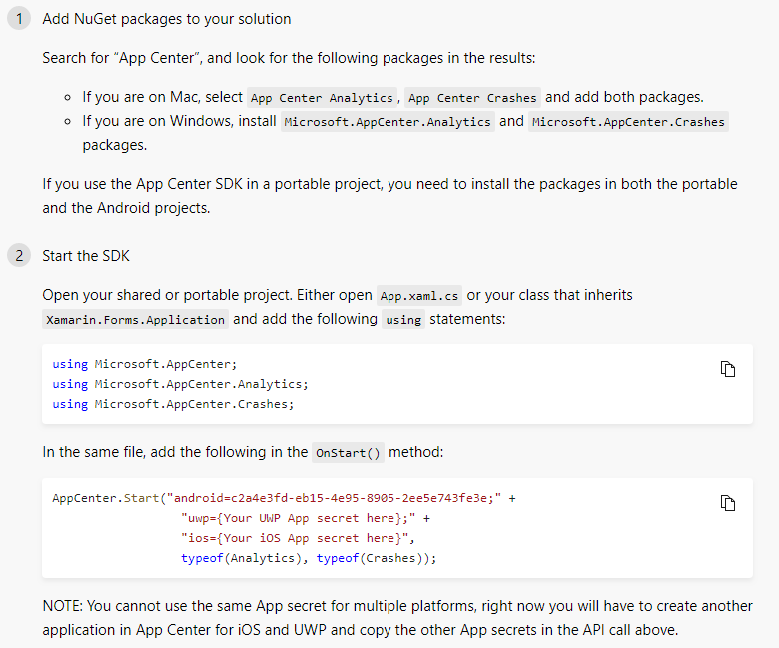
Visual Studio App Center
Ajout de 2 packages nuget
Copier/Coller d’une ligne de code
Et c’est tout !
Stockage sur 90 jours

Slide 11
Démos

Slide 12
Visual Studio App Center @ Chausson Materiaux

Slide 13
TFS + VS App Center
Sources + Work Item sur TFS
Builds Android sur PC
Agents classiques
Builds iOS sur un MAC
Builds gratuites à l’exception de l’installation et de la maintenance
Inconvénients TFS vs VSTS
Installation/Maintenance Agents
Pas d’utilisation des Builds App Center possible
Liens avec les Work Items impossible
Notes:
Patrice

Slide 14
Stratégies de gestion de sources
Pour les applis web
Vrai intégration continue
Pas de git-flow
Pour les applis mobiles et package nuget
Git-flow ou tagging
Pas de configuration possible après le packaging
Packaging uniquement à la build pas à la release
Notes:
Thomas

Slide 15
Gestion des Builds : Problèmes rencontrés
Packages créés en local sur le poste dév.
Tests effectués sur package de dév. uniquement
Tests des packages de test/prod lors de la 1ère livraison uniquement
VS pour Android, VS for Mac pour iOS
Package de dév. déployé en production sur des devices physiques
Sur Android : Certificat de dév. auto-généré sur chaque poste de dév, expiration d’un an

Slide 16
Gestion des Builds : Solutions
Mise en place de Builds Server sous TFS
Plus de packaging sur poste de dév.
Installation des agents
PC pour Android
MAC pour iOS
Installation Certificats
Profils de provisionning
Etc.
Déploiement via Releases

Slide 17
Déploiement : Problèmes rencontrés
Déploiements manuels pour les versions de test/prod sur les devices de tests pour les applis internes
Sollicitations mutiples
Docs internes/formation Déploiement Store iOS et Store Android
Publications ponctuelles (1 ou 2 maj /an)
Inquiétudes et erreurs lors des publications
Déploiement pour 50% des utilisateurs pendant plusieurs mois sur Android

Slide 18
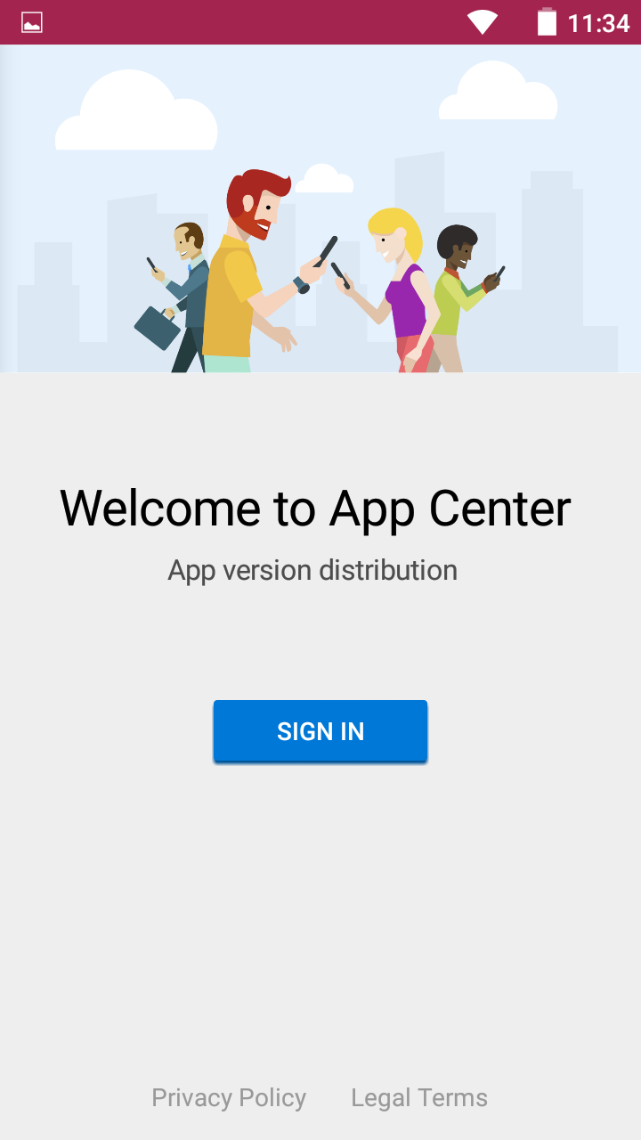
Déploiement Tests/Prod
Applis internes
Publication automatisée sur Store Privé
Mise à disposition sans intervention manuelle
Applis publiques
Publication automatisée Store Privé
Publication automatisée sur le stores
Approbation Beta/Prod par le PO ou DSI
Utilisation de l’authentification Microsoft
Prenom.nom@chausson-materiaux.fr
Au lieu de kingdelanight@laposte.net
Meilleure sécurité

Slide 19
Démo

Slide 20
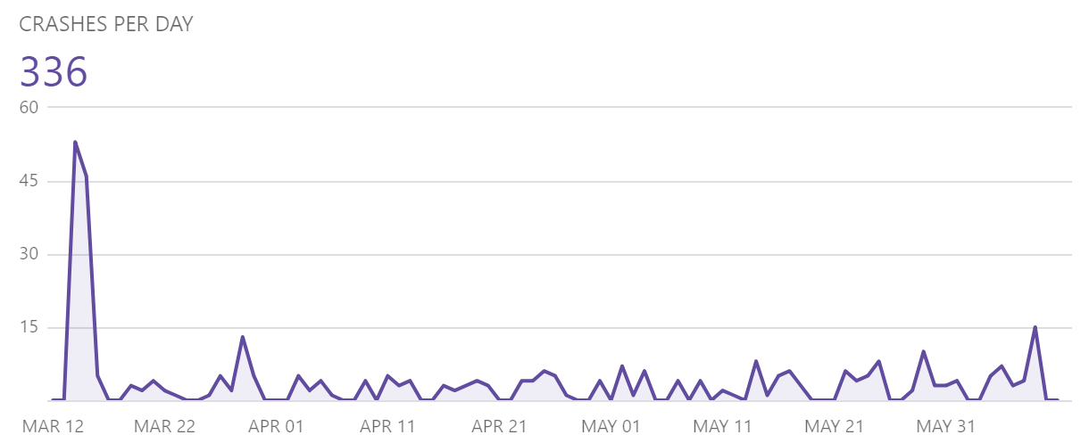
Monitoring - Diagnostics
Notes:
Patrice

Slide 21
Monitoring Diagnostics
Gestion des plantages
Gestion automatique crash report
Analyse possible des plantages qui n’arrivent qu’en prod
Ex : Affichage message alors que l’appli est en veille
Plantages intéractions avec Soti
Plantages liés à la connectivité WIFI
Notes:
Patrice

Slide 22
Monitoring - Usage
Tracking simple de l’utilisation de l’application
Evènements applicatifs
Evènements tiers pour diagnostics
Statistiques Evolution Usage
Notes:
Patrice

Slide 23
Démos
Notes:
Patrice

Slide 24
En Synthèse
Builds/Tests Payant
Tout le reste gratuit
Simplicité de mise en œuvre
Réels bénéfices de mises en œuvre
Mis en place pour toutes nos applis mobiles ☺

